Slide 1
ПРИМОРЈЕ
ИТАЛИЈЕ
Гордана Васић
јануар 2020.године

Slide 2
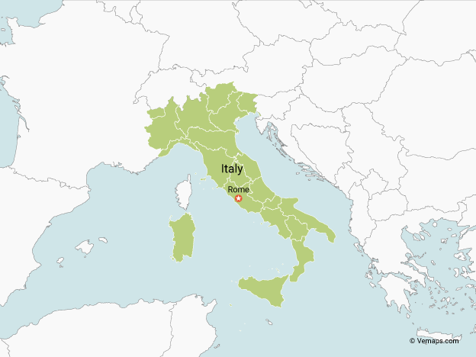
Италија је држава Јужне Европе која заузима централни део Средоземља и излази на пет мора – Лигуријско, Тиренско, Јонско, Средоземно и Јадранско.
Лигуријско море
Јадранско
море
Тиренско море
Јонско
море
Средоземно море

Slide 3
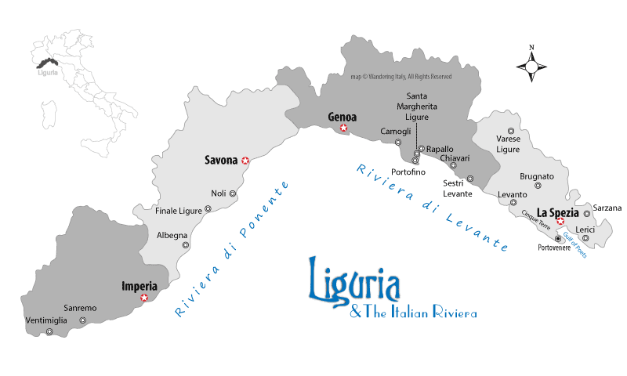
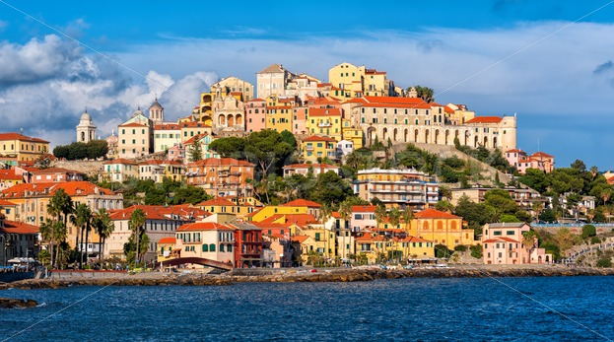
Лигуријско приморје
се простире око Ђеновског залива, а чине је Ривијера Поненте и Ривијера Леванте које раздваја Ђенова.
Империја
Ривијера Поненте је слабо разуђена са квалитетним пешчаним плажама и бујном вегетацијом. Главни туристички центри су Сан Ремо и Империја (“Обала цвећа”).
Сан Ремо

Slide 4
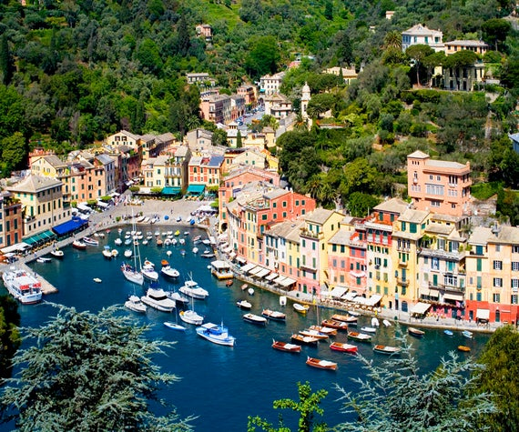
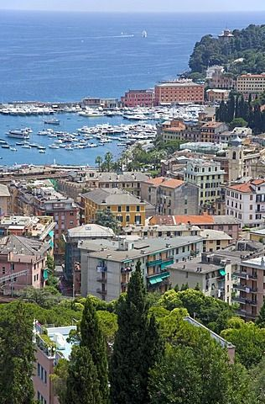
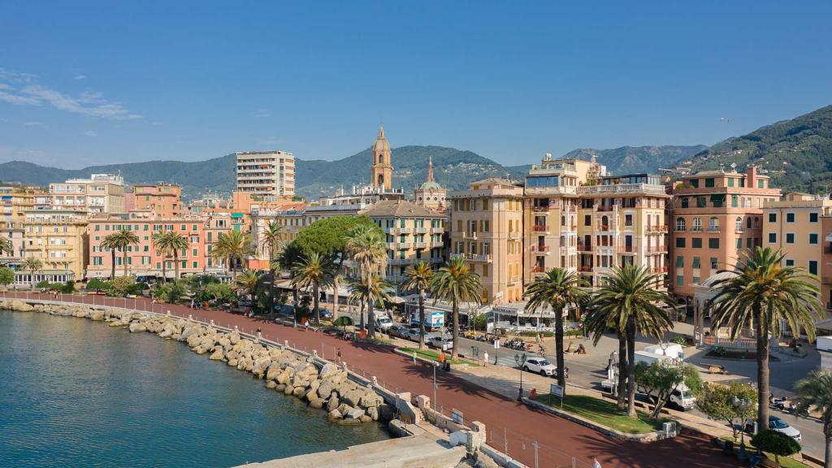
Ривијера Леванте се наставља од Ђенове ка југу. Главни туристички центри су Портофино, Санта Маргерита Сестри и Рапало.
Санта Маргерита
Портофино
Рапало

Slide 5
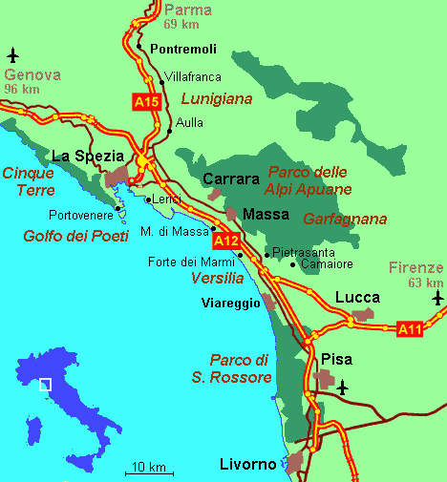
Ривијера Версилија се наставља на Ривијеру Леванте и обухвата обалу Италије све до Тиренског приморја на југу. Главно туристичко место је Виаређо, а последњих година светску славу је стекло и Ћинкве Тере (“Пет земаља”) са местима Монтеросо ал Маре, Вернаца, Манарола, Корниља и Риомађоре.

Slide 6
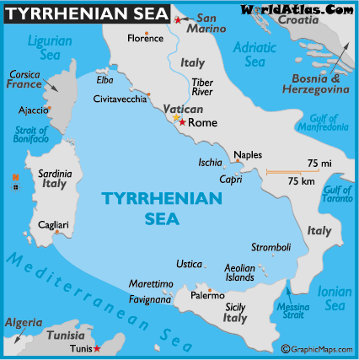
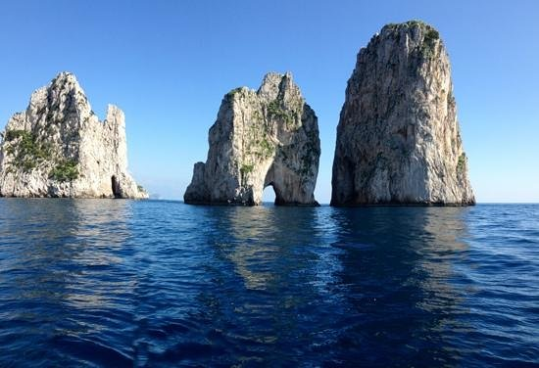
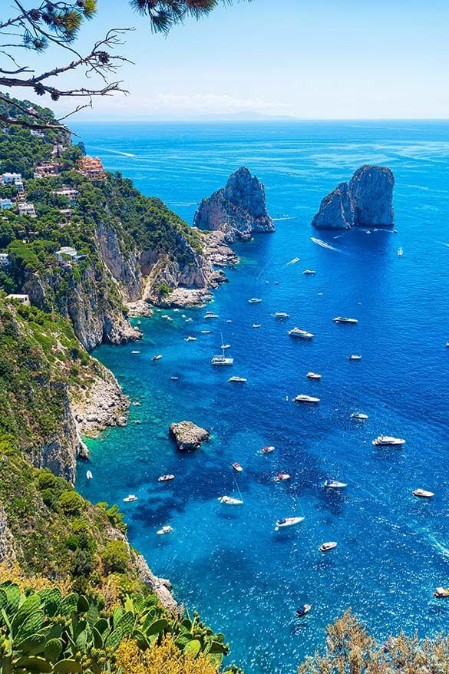
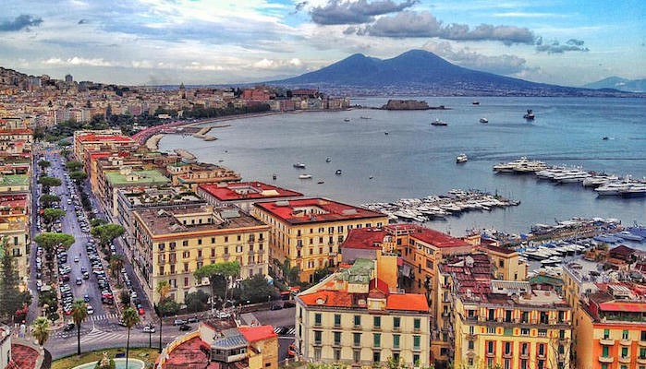
Тиренско приморје обухвата провинције Умбрија, Лацио и Кампанија са туристичким местима Чивитавекија, Остија, Анцио, Тераћина, Напуљ, Соренто и Салерно. Овом приморју припадају и Рим и острво Капри, посебну драж регији дају и вулканске појаве – Везув, многи термоминерални извори....
Острво Капри
Напуљ

Slide 7
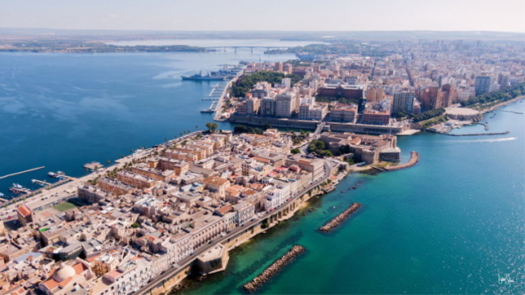
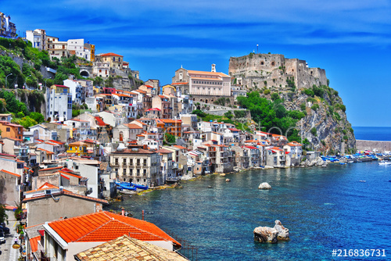
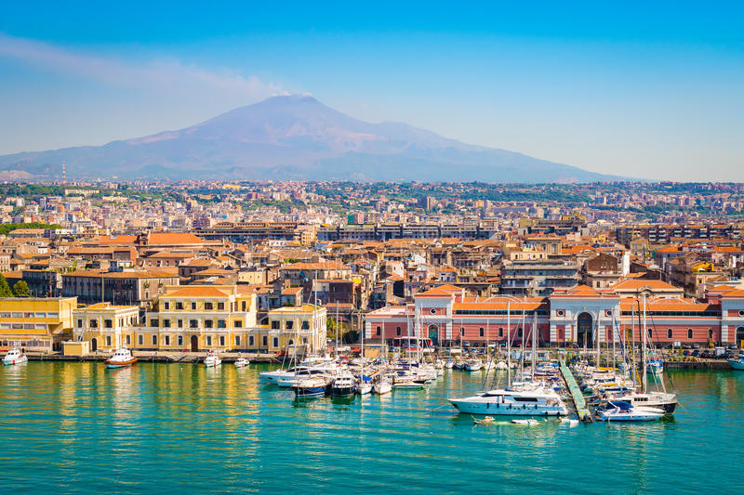
Таранто
Ређо
Катанија и Етна
Јужна Италија се одликује правом средоземном климом, топлим морем и недовољно активираним и познатим, али прелепим плажама. Главни туристички центри су Ређо, Таранто, Паола и Сан Марино, а на Сицилији
Палермо,
Катанија и
Сиракуза.

Slide 8
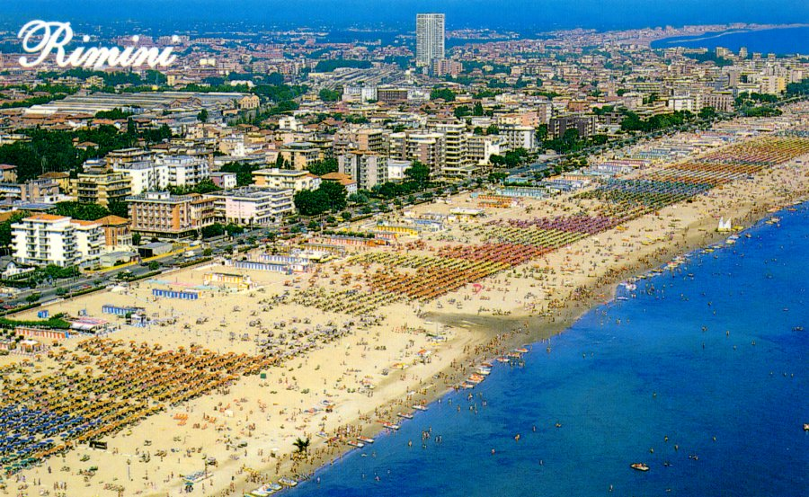
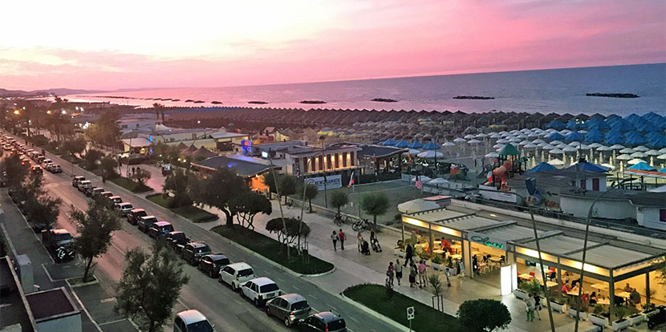
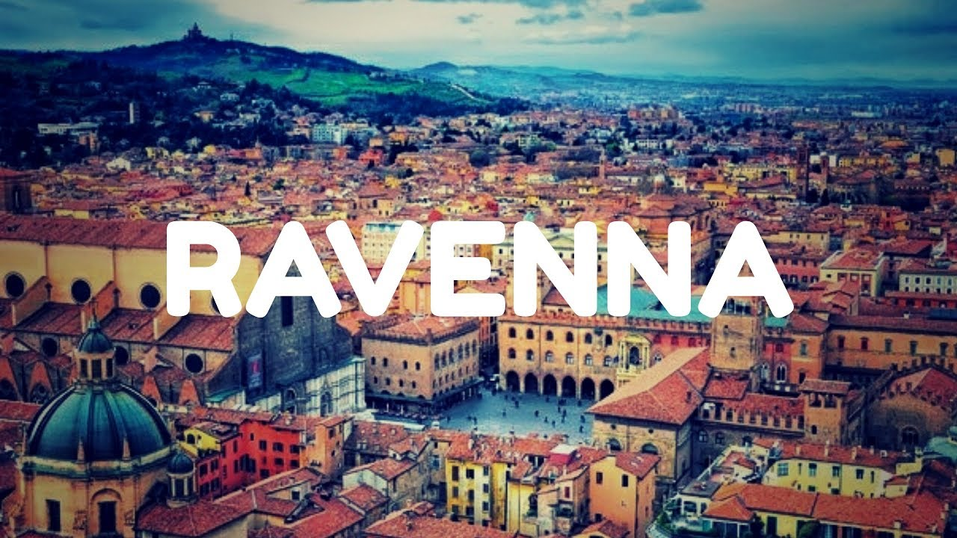
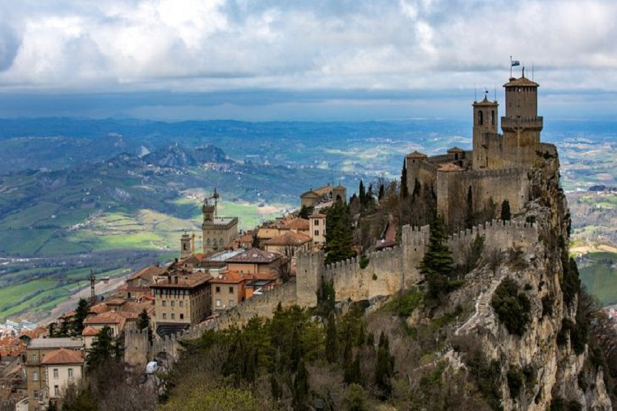
Јадранско приморје има развијен купалишни туризам иако је обала мање топла и атрактивна од средоземне обале.
Пескара
Сан Марино
У овом делу Италије налазе се бројна туристичка места међу којима су Венеција, Равена, Римини, Пескара, Пескићи, Бари и Анкона.

Slide 9
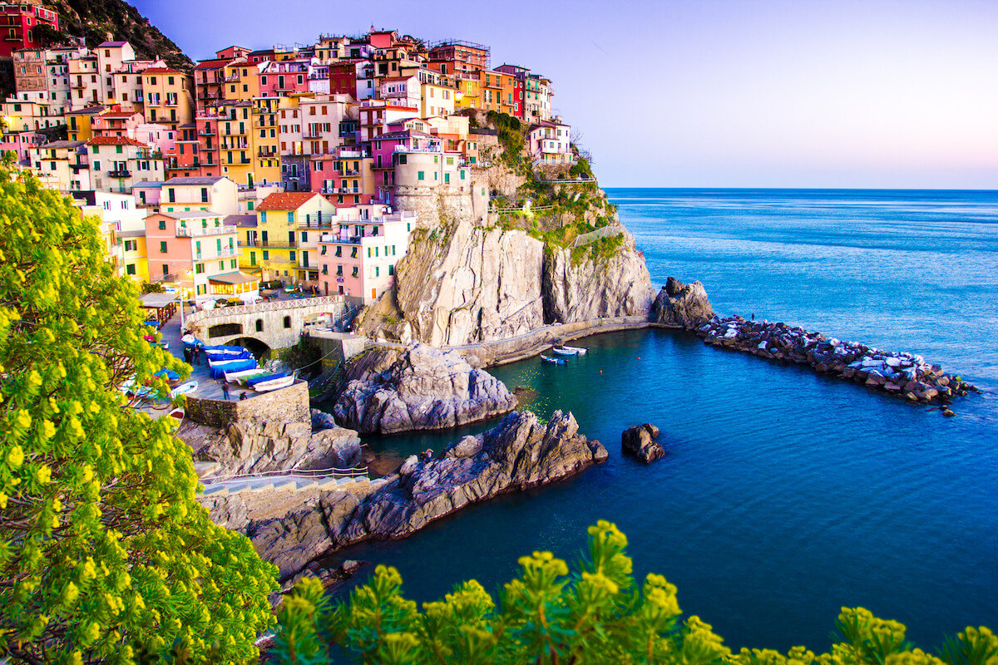
ХВАЛА
НА
ПАЖЊИ

